Slide 1
Gestione energetica di uno Smart District
Ottimizzazione MILP con controllo MPC a orizzonte mobile
Pyomo
MILP
MPC
Scenari 48 h
Obiettivo
Domanda chiave
Minimizzare il costo operativo rispettando bilancio di potenza, limiti degli accumuli, comfort termico e ricarica PEV.
Come cambia la strategia ottima al variare della stagione e del costo del combustibile?
Notes:
Slide introduttiva. Presentiamo un progetto di gestione energetica per uno smart district composto da sorgenti, accumuli e carichi. Il problema è che domanda, fotovoltaico, prezzi e condizioni ambientali cambiano nel tempo: serve un controllore che decida ora per ora. L’obiettivo è minimizzare il costo operativo senza violare bilancio di potenza, limiti degli accumuli, comfort indoor e target di ricarica del veicolo.

Slide 2
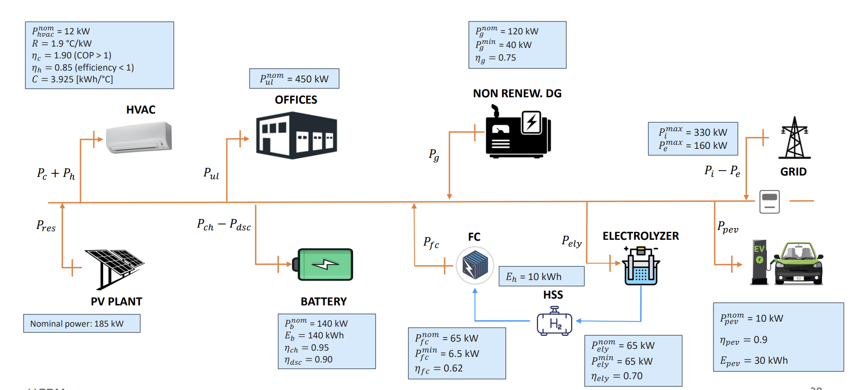

Architettura della microgrid
Un bus elettrico coordina sorgenti, accumuli e carichi
Fotovoltaico
previsione + curtailment
Batteria
carica / scarica
SoC
Carico uffici
domanda non controllabile
Rete
import / export
Bus
elettrico
HVAC
fascia di comfort
Generatore
costo combustibile
PEV
disponibilità + target
Idrogeno
elettrolizzatore + fuel cell
SoH
Vincolo centrale: energia in ingresso = energia in uscita, a ogni ora
Notes:
Al centro c’è il bus elettrico, cioè il nodo comune dove produzione e consumo devono bilanciarsi. Sul lato generazione ci sono fotovoltaico, rete, generatore e fuel cell. Sul lato consumo ci sono carico uffici, HVAC, ricarica PEV, batteria in carica ed elettrolizzatore.

Slide 3
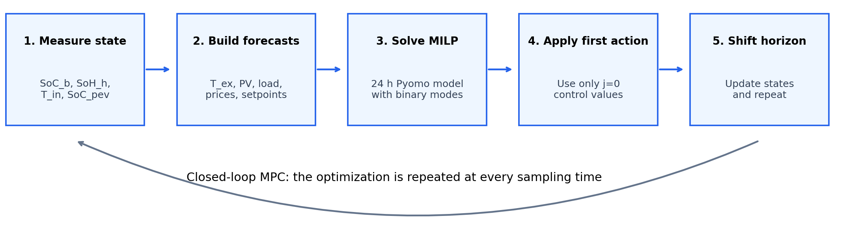

Logica MPC
A ogni ora il modello ottimizza le successive 24 ore, ma applica solo la prima azione di controllo
1. Ingressi variabili
2. Costruzione delle previsioni
3. Risoluzione del MILP
4. Applicazione della prima azione
5. Scorrimento dell’orizzonte
1. Misura
stato
2. Costruisce
previsioni
3. Risolve
MILP
4. Applica
prima azione
5. Aggiorna
orizzonte
MPC ad anello chiuso: l’ottimizzazione viene ripetuta a ogni istante di campionamento.
Notes:
Il ciclo parte dalla misura dello stato corrente: batteria, idrogeno, temperatura interna e PEV. Poi vengono costruite le previsioni per le 24 ore successive. Pyomo costruisce il MILP, il solver restituisce la sequenza ottima, ma viene applicata solo la prima decisione. Dopo un’ora si aggiorna tutto e si ripete.

Slide 4
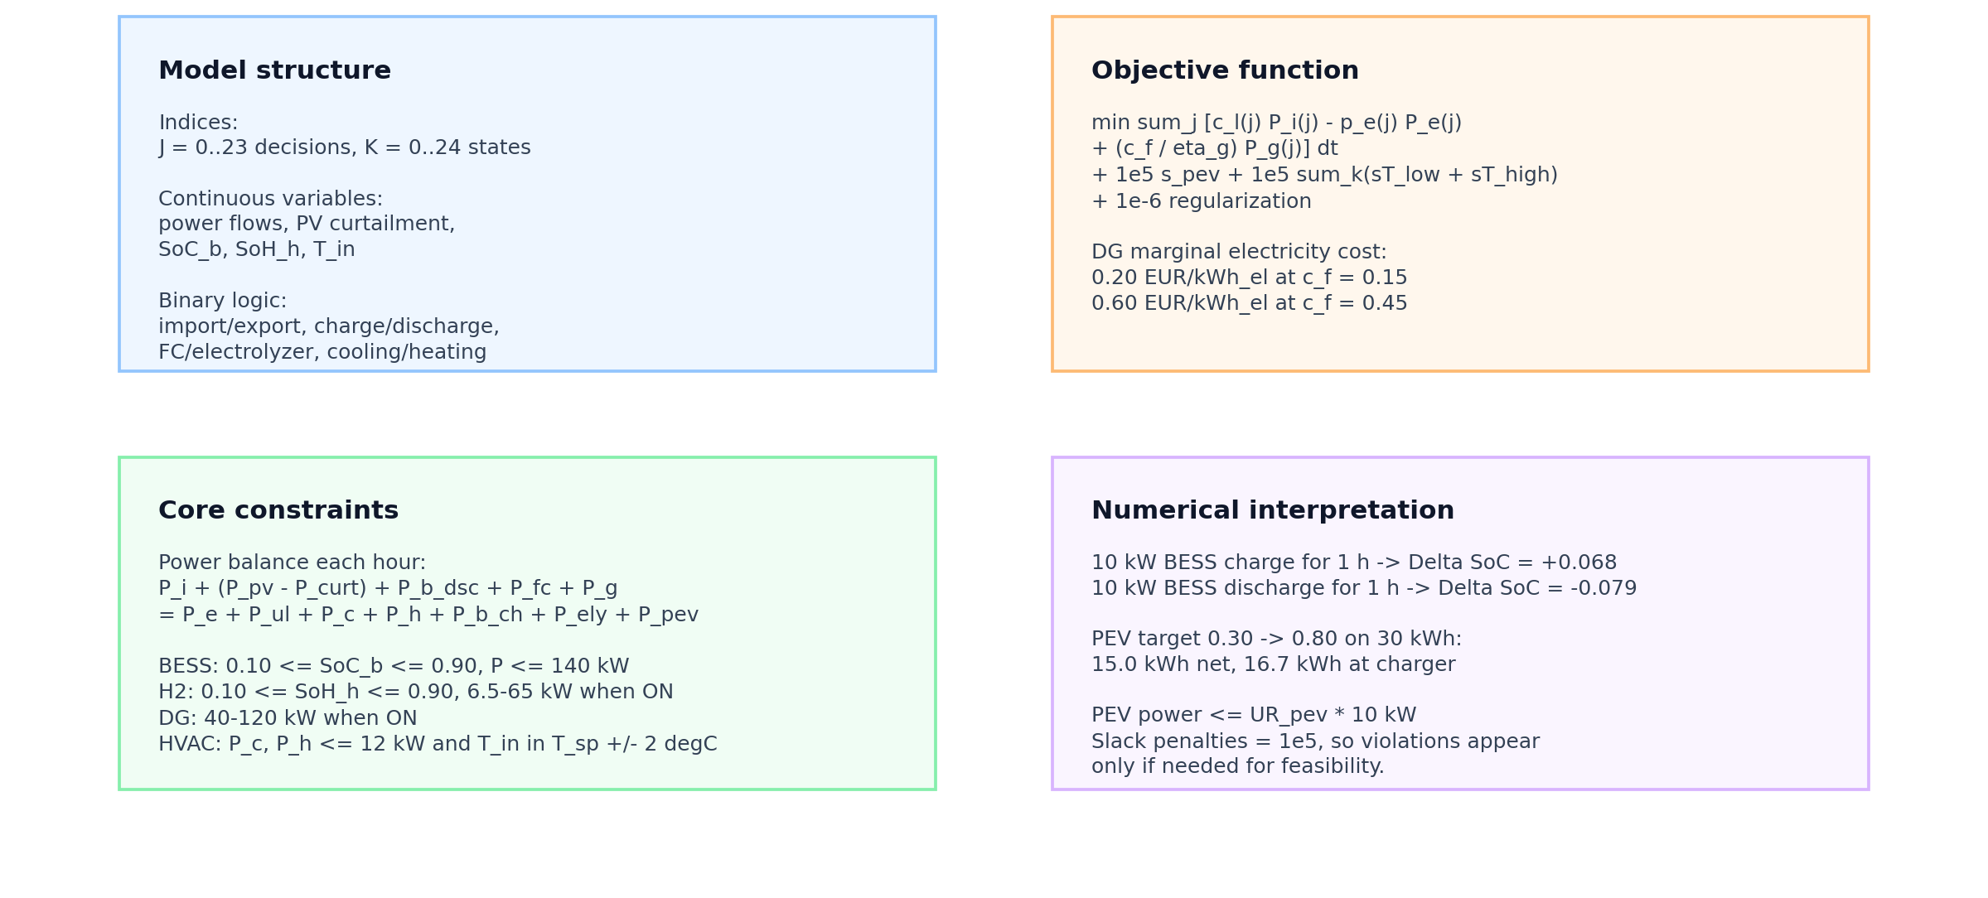

Formulazione Pyomo del modello MILP
ConcreteModel con orizzonte di 24 ore, tempo di campionamento di 1 ora, variabili continue di potenza/stato e logiche binarie di funzionamento.
Struttura del modello
Funzione Obiettivo
Variabili continue:
Flussi di Potenza, curtailment fotovoltaico
Logiche binarie:
Import/esport, carica/scarica, fuel cell/elettrolizzatore, raffrescamento/riscaldamento.
Funzione Obiettivo =
Costo importazione rete − Ricavi da esportazione
+ Costo generatore diesel + Penalità ricarica PEV
+ Penalità comfort termico + Regolarizzazione operativa
Variabili
Variabili binarie
Funzione obiettivo
Flussi di potenza
Rete, PV, BESS, DG
HVAC, PEV, HSS
Stati dinamici
SoC batteria, SoH idrogeno, temperatura interna
Impediscono simultaneità non fisiche:
import/export
carica/scarica
caldo/freddo
fuel cell/elettrolizzatore
min costo rete
+ costo combustibile DG
− ricavi da export
+ penalità elevate
soggetto ai vincoli fisici
Vincoli principali
Bilanciare produzione e consumi a ogni ora
Mantenere la batteria tra 10% e 90%
Limitare potenza carica/scarica Batteria a 140 kW
Mantenere l’idrogeno tra 10% e 90%
Limitare fuel cell ed elettrolizzatore a 65.65 kW
Usare il generatore diesel tra 40 e 120 kW solo se acceso
Limitare riscaldamento e raffrescamento a 12 kW
Mantenere la temperatura interna entro ±2°C dal setpoint
MILP = programmazione lineare mista-intera
Notes:
Nel codice il modello è costruito in Pyomo. Le variabili continue rappresentano potenze e stati dinamici. Le variabili binarie evitano comportamenti non fisici. La funzione obiettivo minimizza importazione più combustibile del generatore meno ricavi da export, con penalità alte per comfort e PEV.

Slide 5
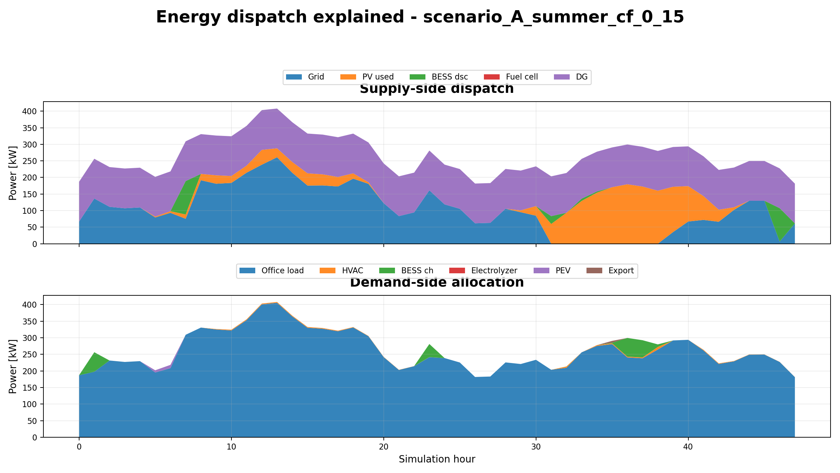
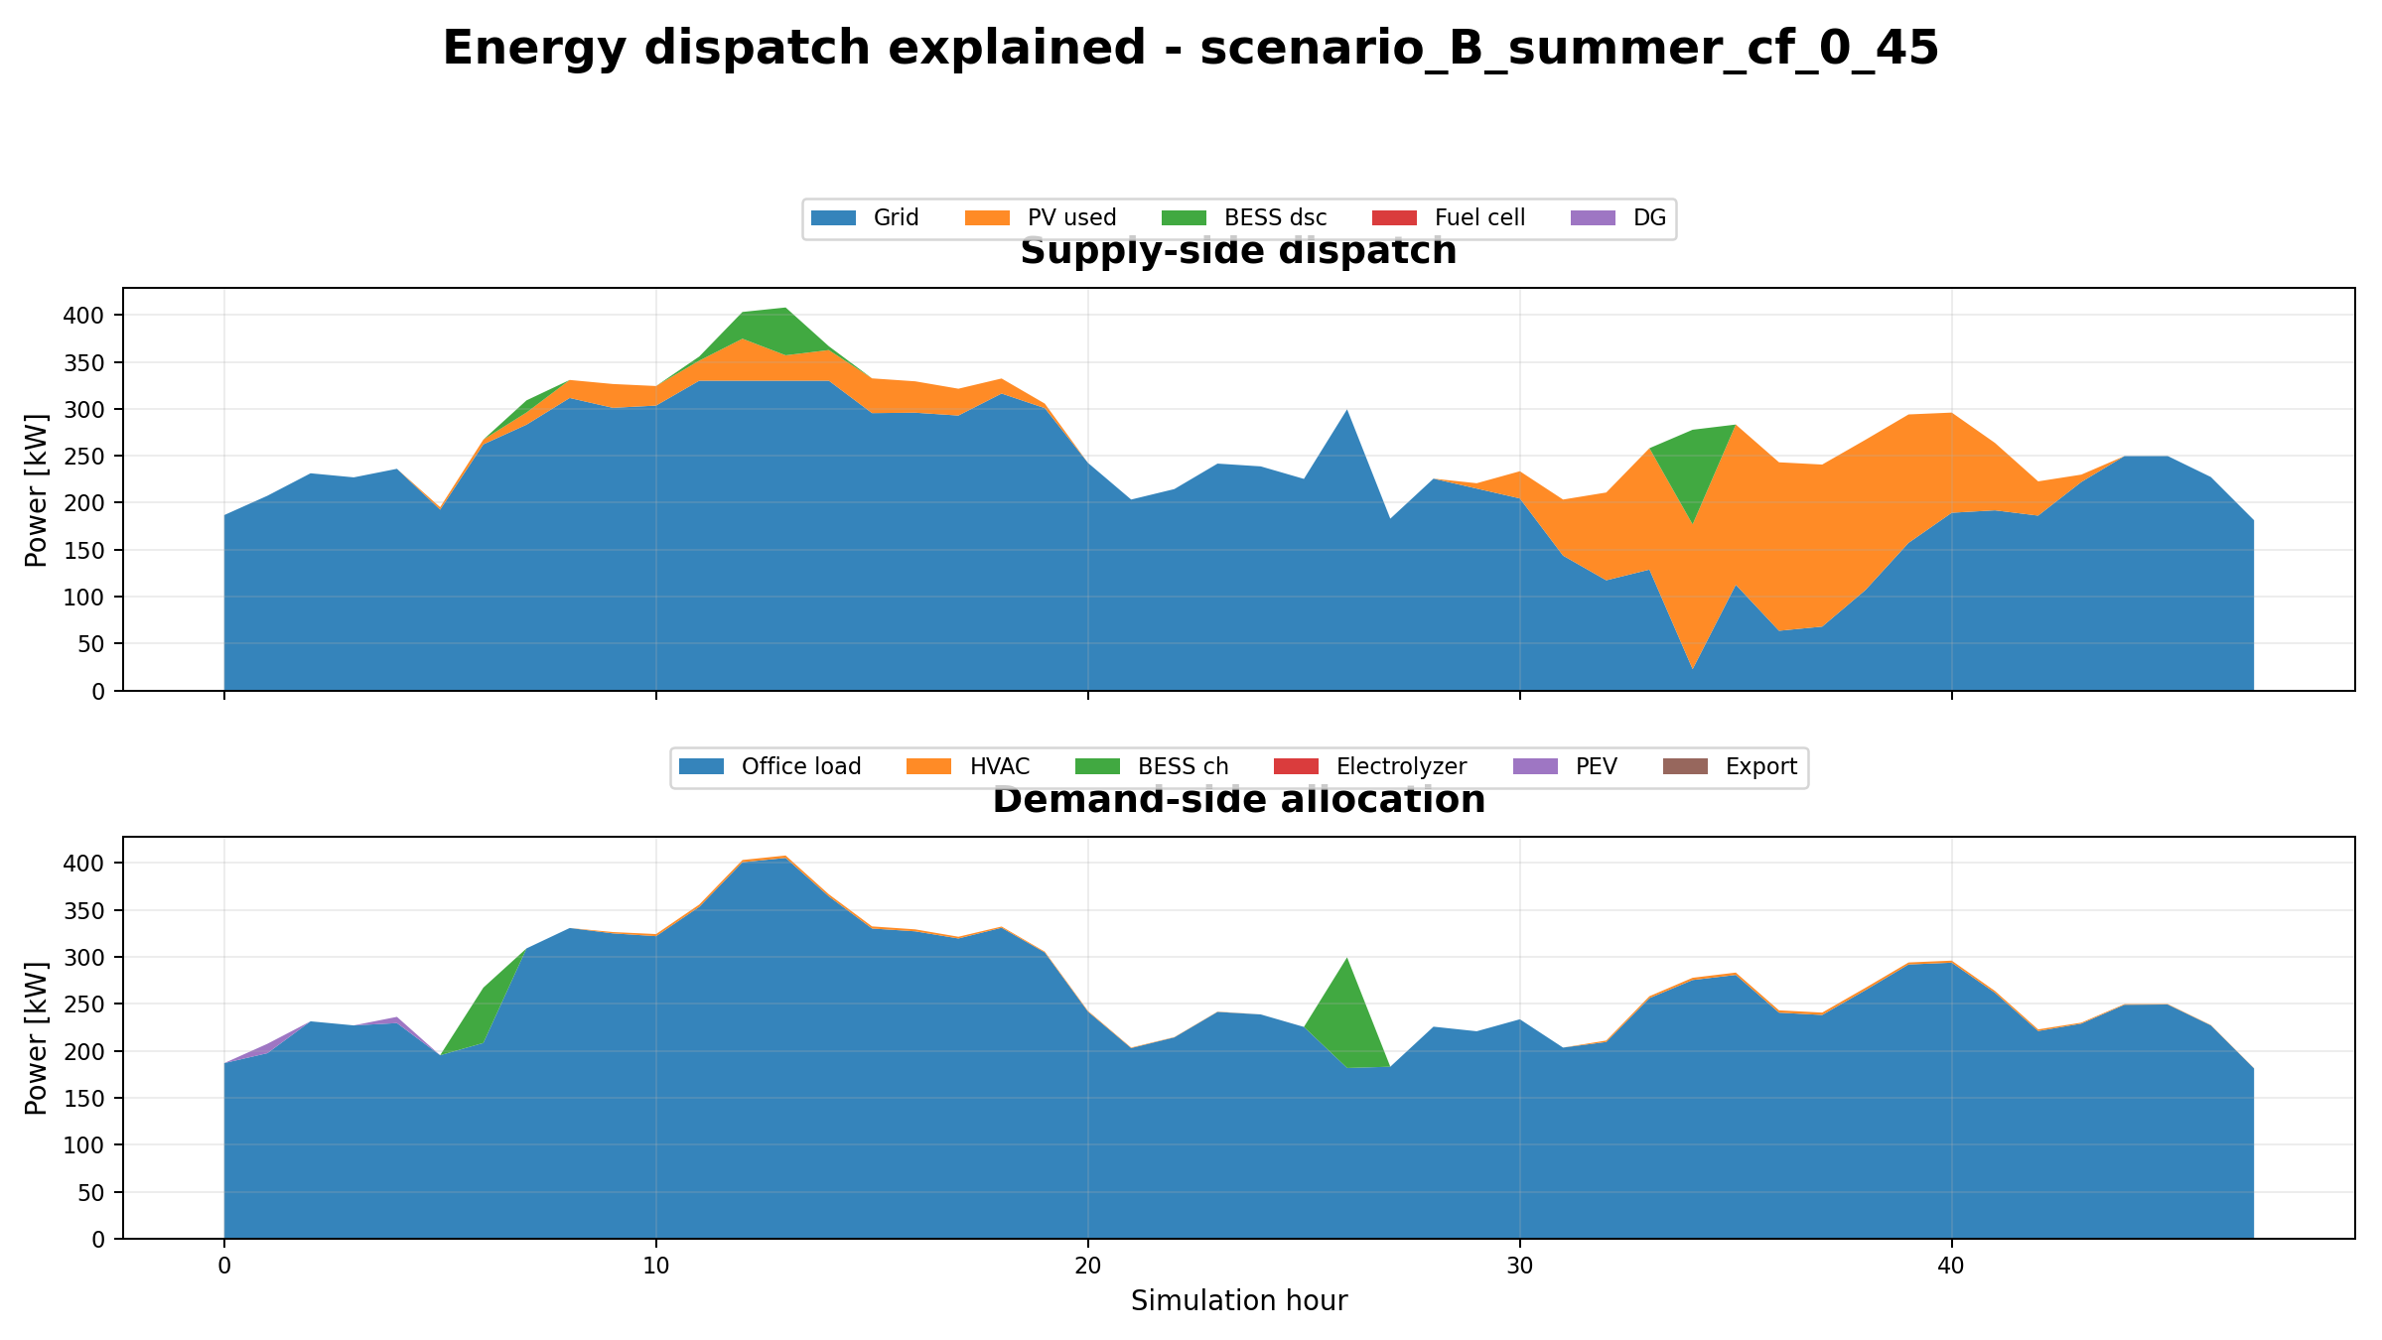
Scenari simulati
48 ore: stagione × costo combustibile
Input modello: temperatura esterna irradianza + profilo fotovoltaico + carico uffici + PUN
A
B
C
D
Estate
Estate
Inverno
Inverno
0,15 €/kWh
0,45 €/kWh
0,15 €/kWh
0,45 €/kWh
Combustibile basso
Combustibile alto
Combustibile basso
Combustibile alto
Notes:
Abbiamo simulato quattro scenari di 48 ore. A e B sono estate, C e D inverno. A e C hanno combustibile basso a 0,15 euro per kWh; B e D combustibile alto a 0,45 euro per kWh.

Slide 6
Confronto tra scenari
Il costo del combustibile cambia la strategia
Costo totale [€]
Energia importata [kWh]
5519
10678
9532
4709
3695
3009
4930
3774
A
estate
B
estate
C
inverno
D
inverno
A
estate
B
estate
C
inverno
D
inverno
A — estate, fuel basso
B — estate, fuel alto
C — inverno, fuel basso
D — inverno, fuel alto
Il generatore distribuito viene usato molto.
Importazione dalla rete più contenuta.
Costo finale: 3695 €.
Il generatore viene quasi evitato.
La rete diventa la risorsa principale.
Costo finale: 5519 €.
È lo scenario più conveniente.
DG usato e import ridotto.
Costo finale: 3009 €.
Maggiore dipendenza dalla rete.
DG quasi nullo.
Costo finale: 4709 €.
Il modello sta prendendo decisioni coerenti dal punto di vista economico: sposta la fornitura verso la risorsa meno costosa, rispettando i vincoli operativi.
Notes:
Gli scenari con combustibile economico hanno costo più basso. Quando il combustibile costa poco il modello usa il generatore e importa meno. Quando costa di più evita il generatore e importa di più dalla rete.

Slide 7
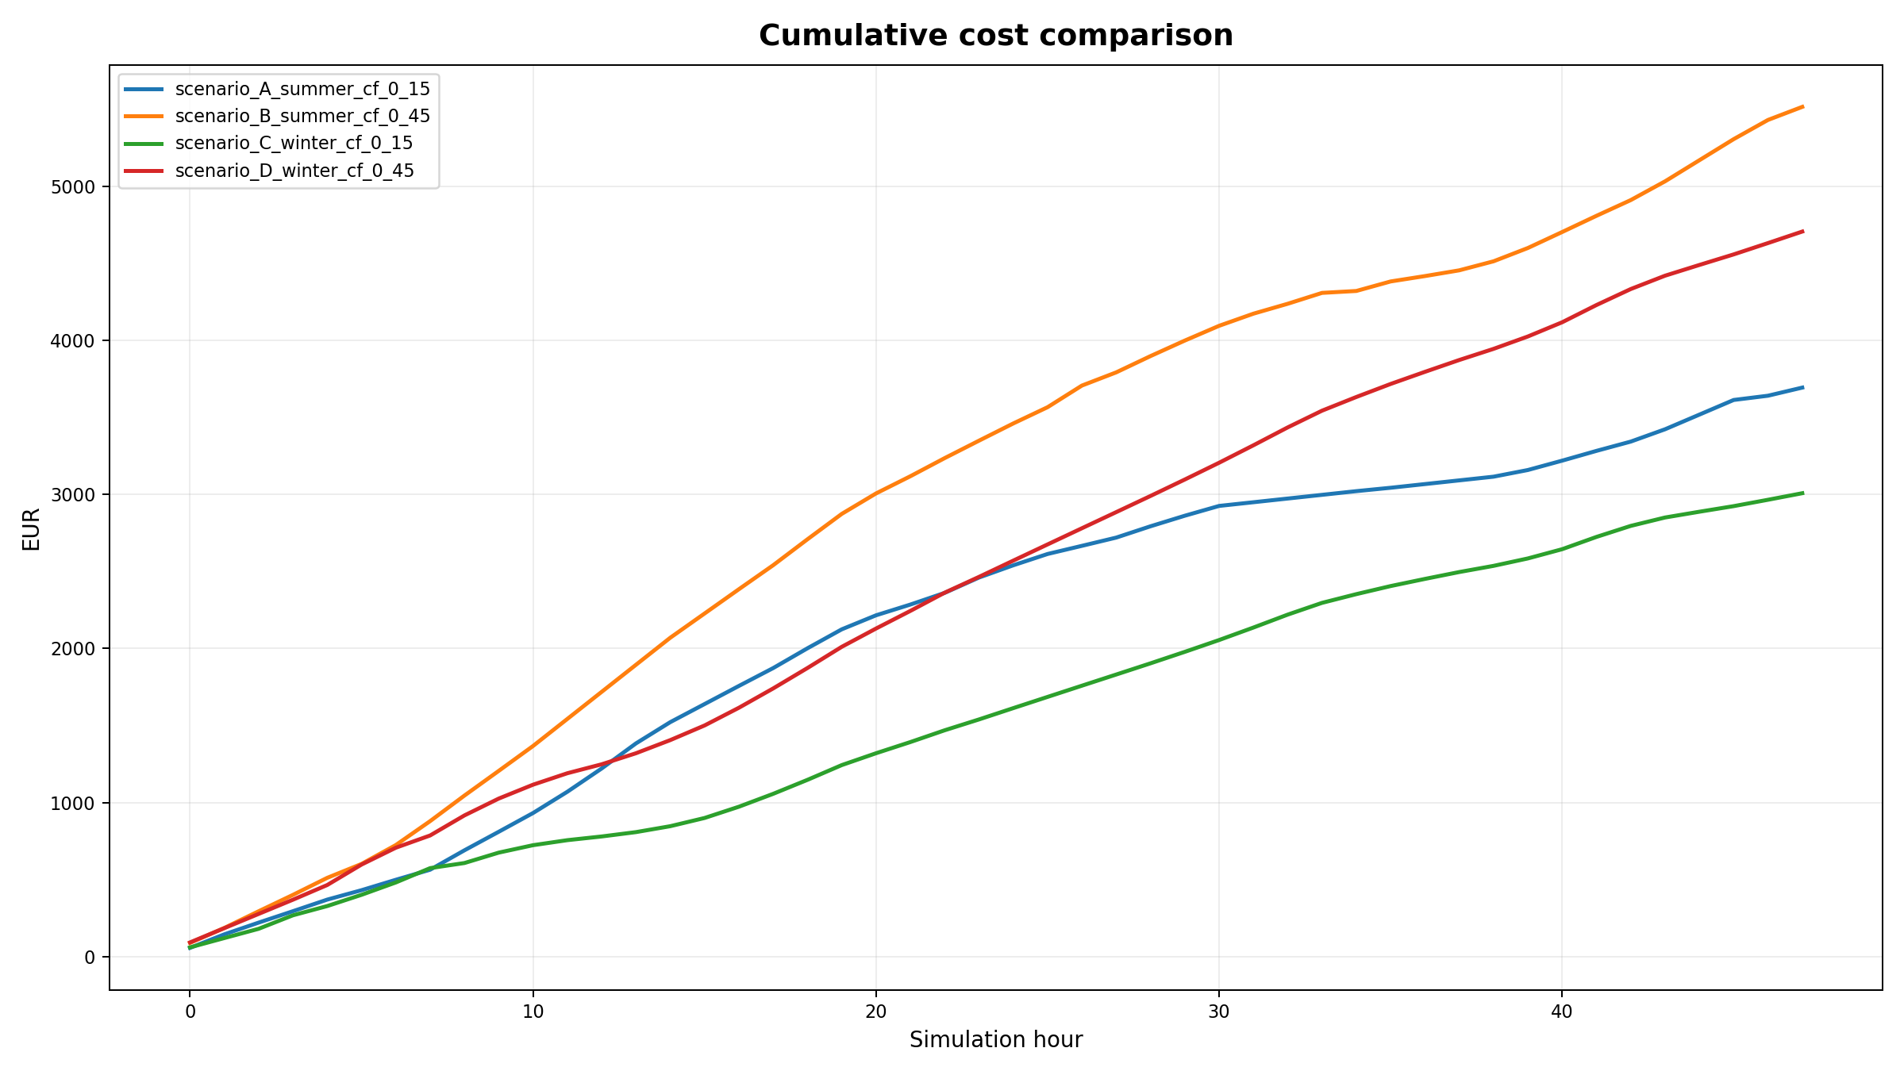
Costo cumulativo
L’effetto economico si accumula nel tempo
Scenario C
Scenario A
Scenario D
Scenario B
Costo finale più basso
3009 €
Inverno + combustibile basso
Secondo migliore
3695 €
Estate + combustibile basso
Costo intermedio-alto
4709 €
Inverno + combustibile alto
Costo peggiore
5519 €
Estate + combustibile alto
A parità di stagione, il combustibile alto mantiene la curva cumulativa sopra quella con combustibile basso. il costo aumenta nelle ore in cui il sistema deve importare più energia oppure usare risorse costose
Notes:
Il costo cumulativo cresce più rapidamente nelle ore in cui il sistema deve usare risorse costose. A parità di stagione, lo scenario con combustibile alto resta sopra quello con combustibile basso.

Slide 8
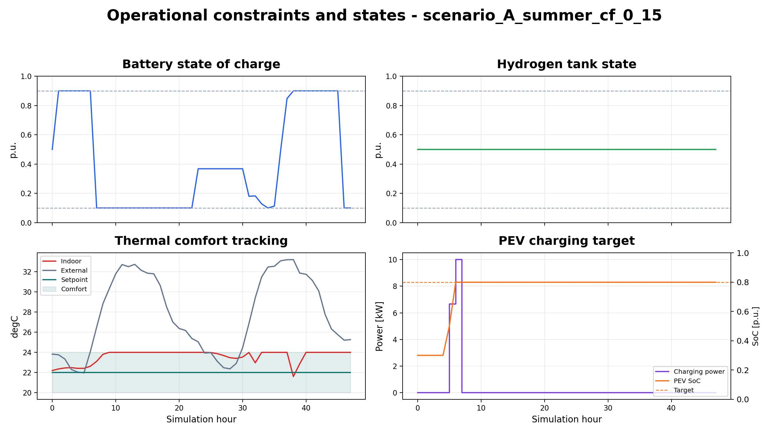
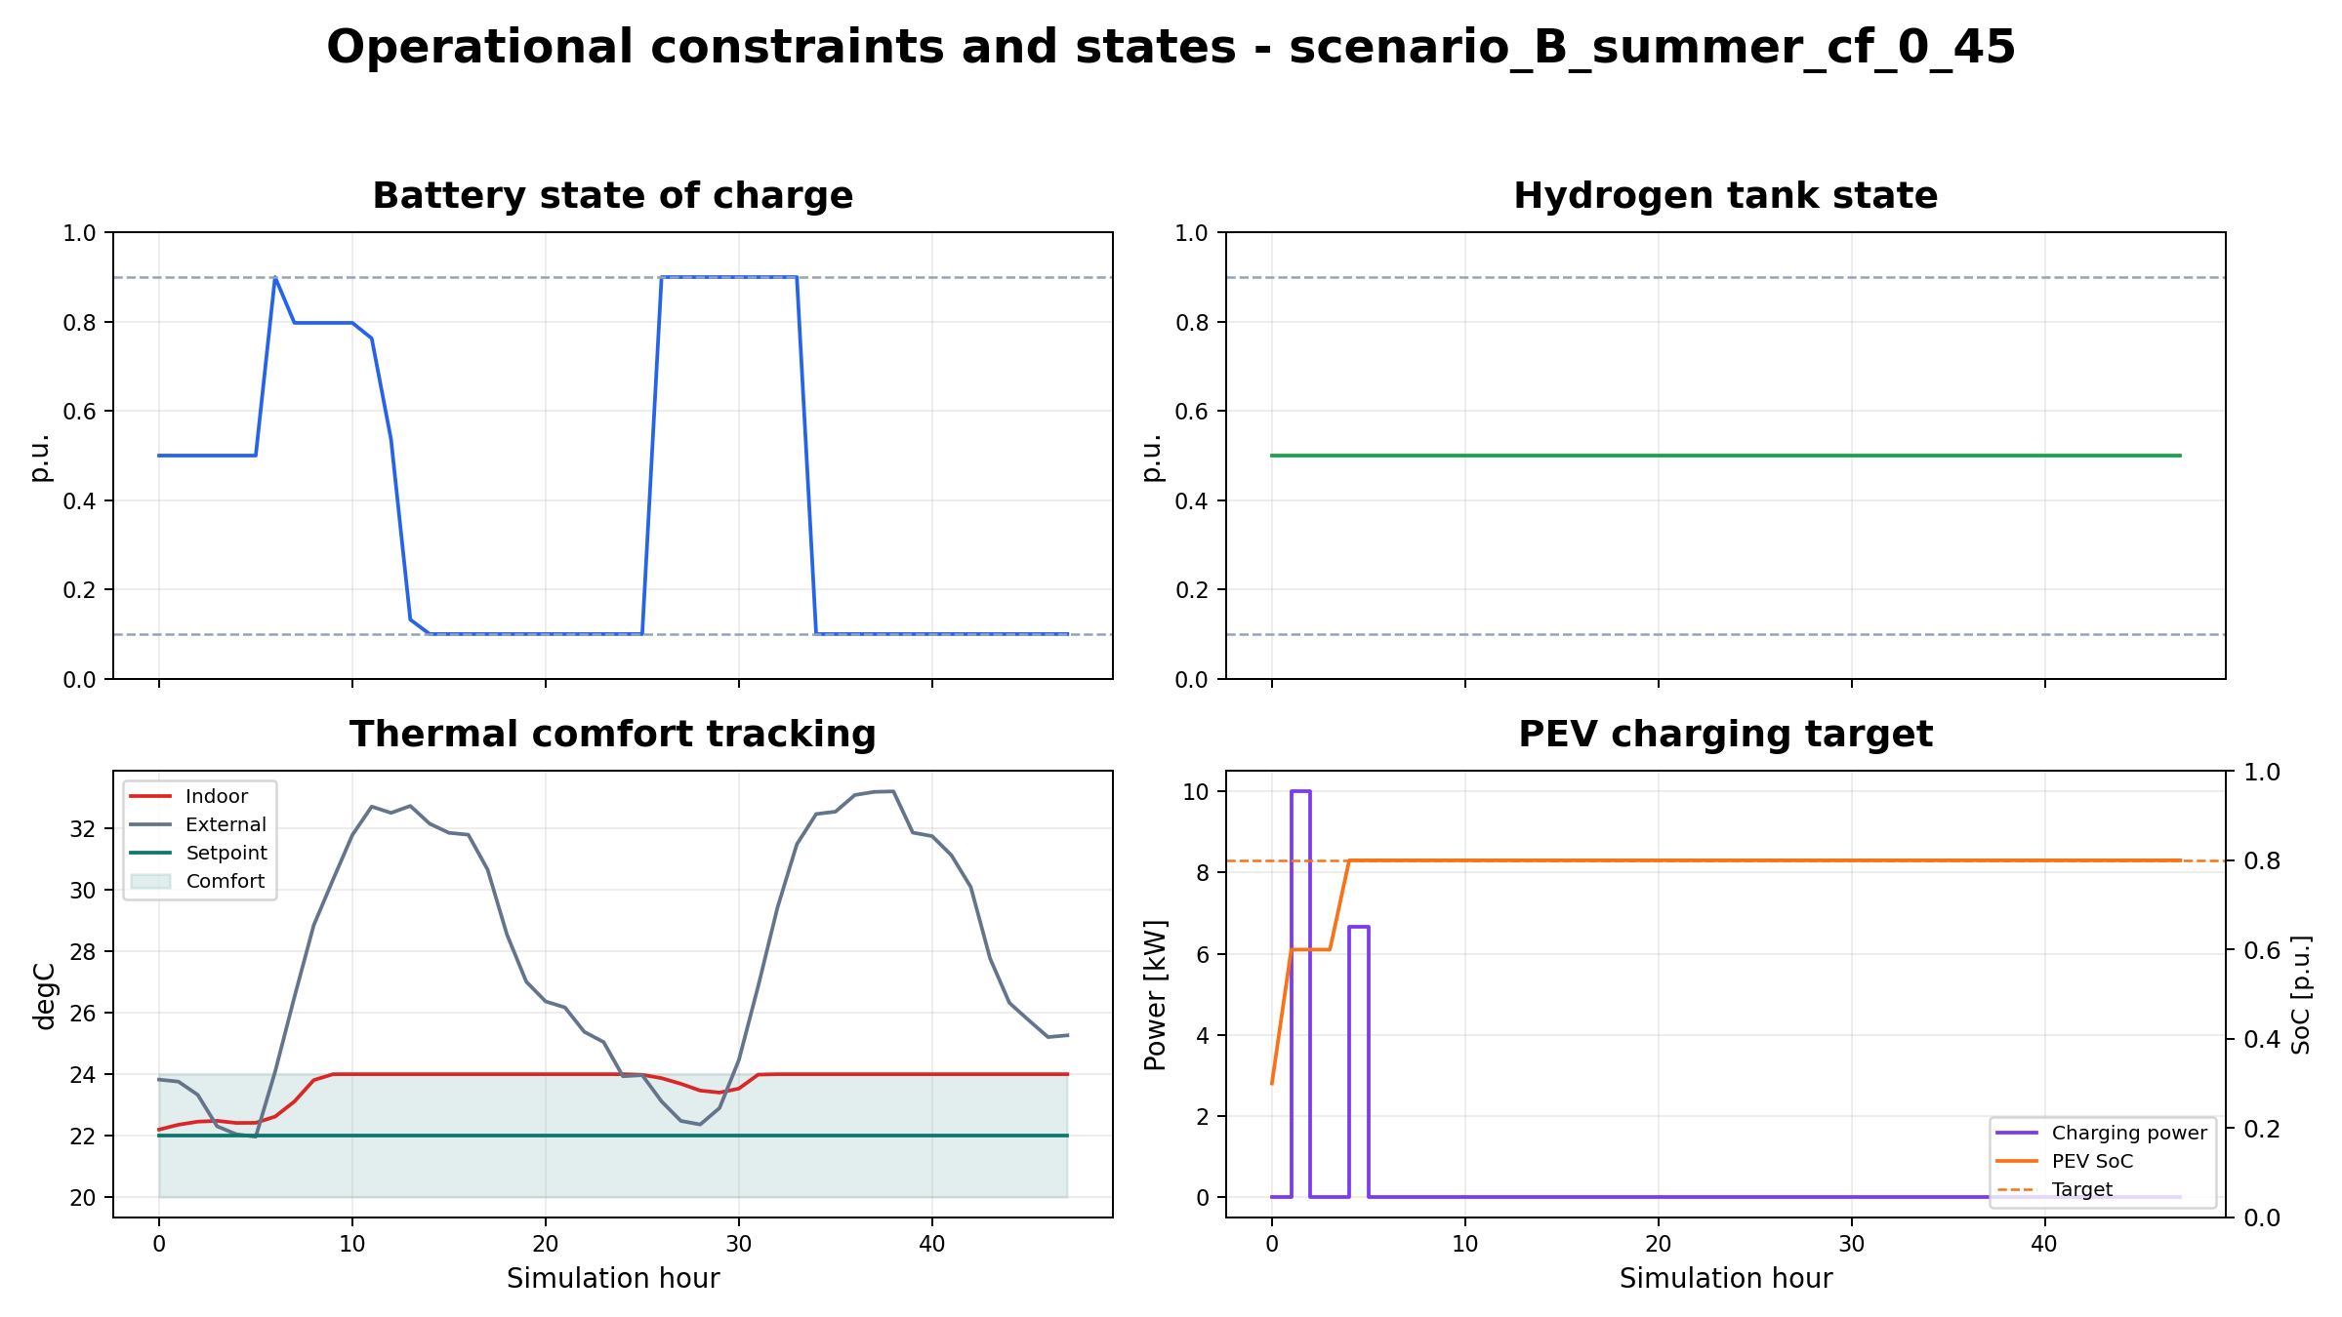
Stati e vincoli operativi
Il costo viene minimizzato senza sacrificare comfort e ricarica
Vincoli rispettati
Notes:
Questa slide verifica gli stati e i vincoli. La batteria resta nei limiti, il sistema a idrogeno resta stabile, il comfort è rispettato e il target di ricarica PEV è sempre soddisfatto.

Slide 9
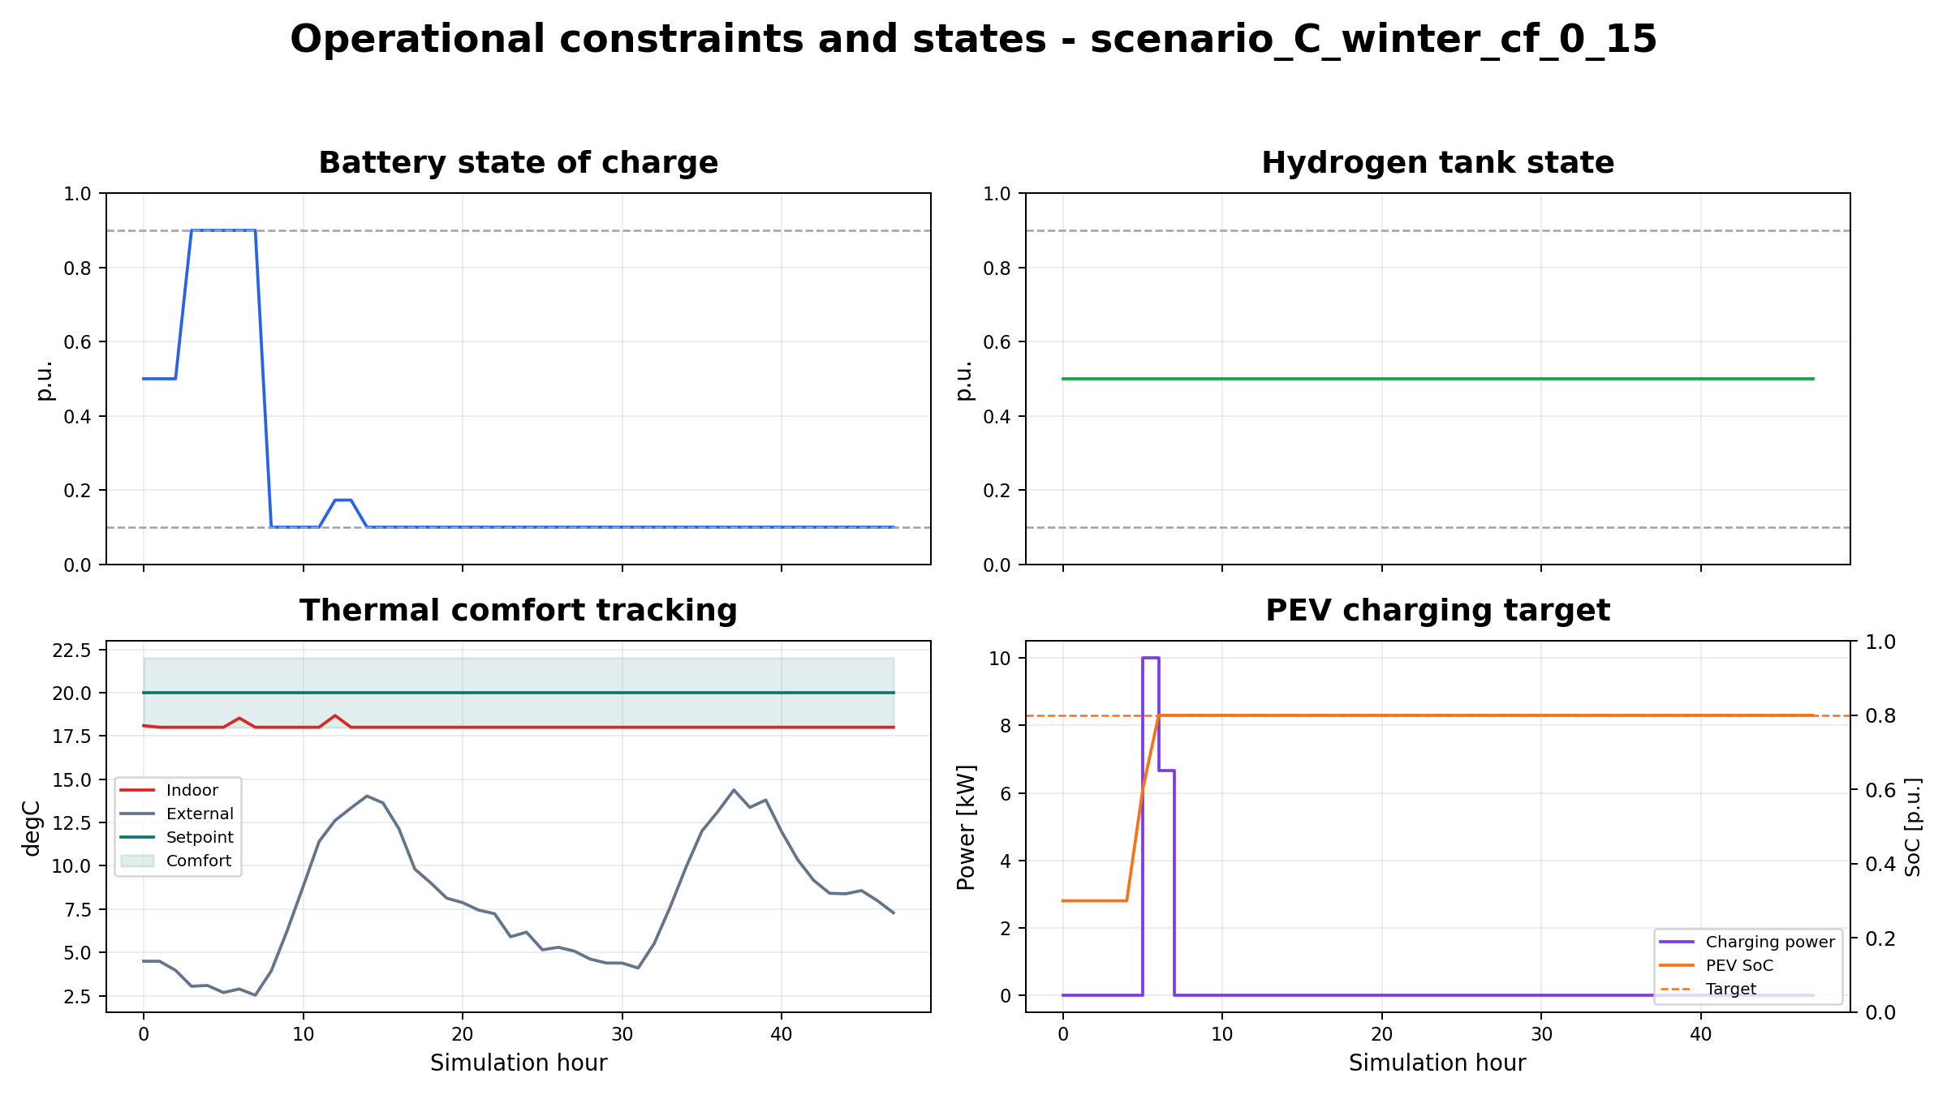
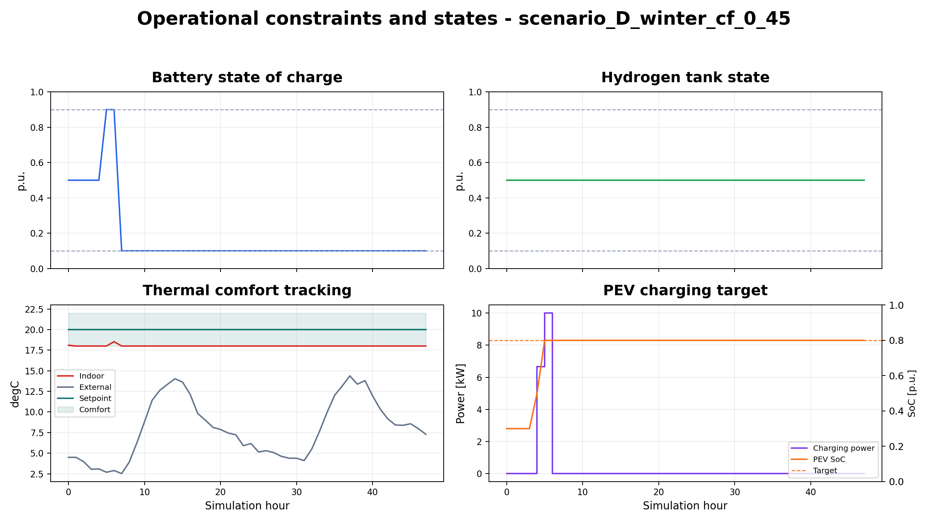
Stati e vincoli operativi
Il costo viene minimizzato senza sacrificare comfort e ricarica
Vincoli rispettati
Notes:
Questa slide verifica gli stati e i vincoli. La batteria resta nei limiti, il sistema a idrogeno resta stabile, il comfort è rispettato e il target di ricarica PEV è sempre soddisfatto.

Slide 10
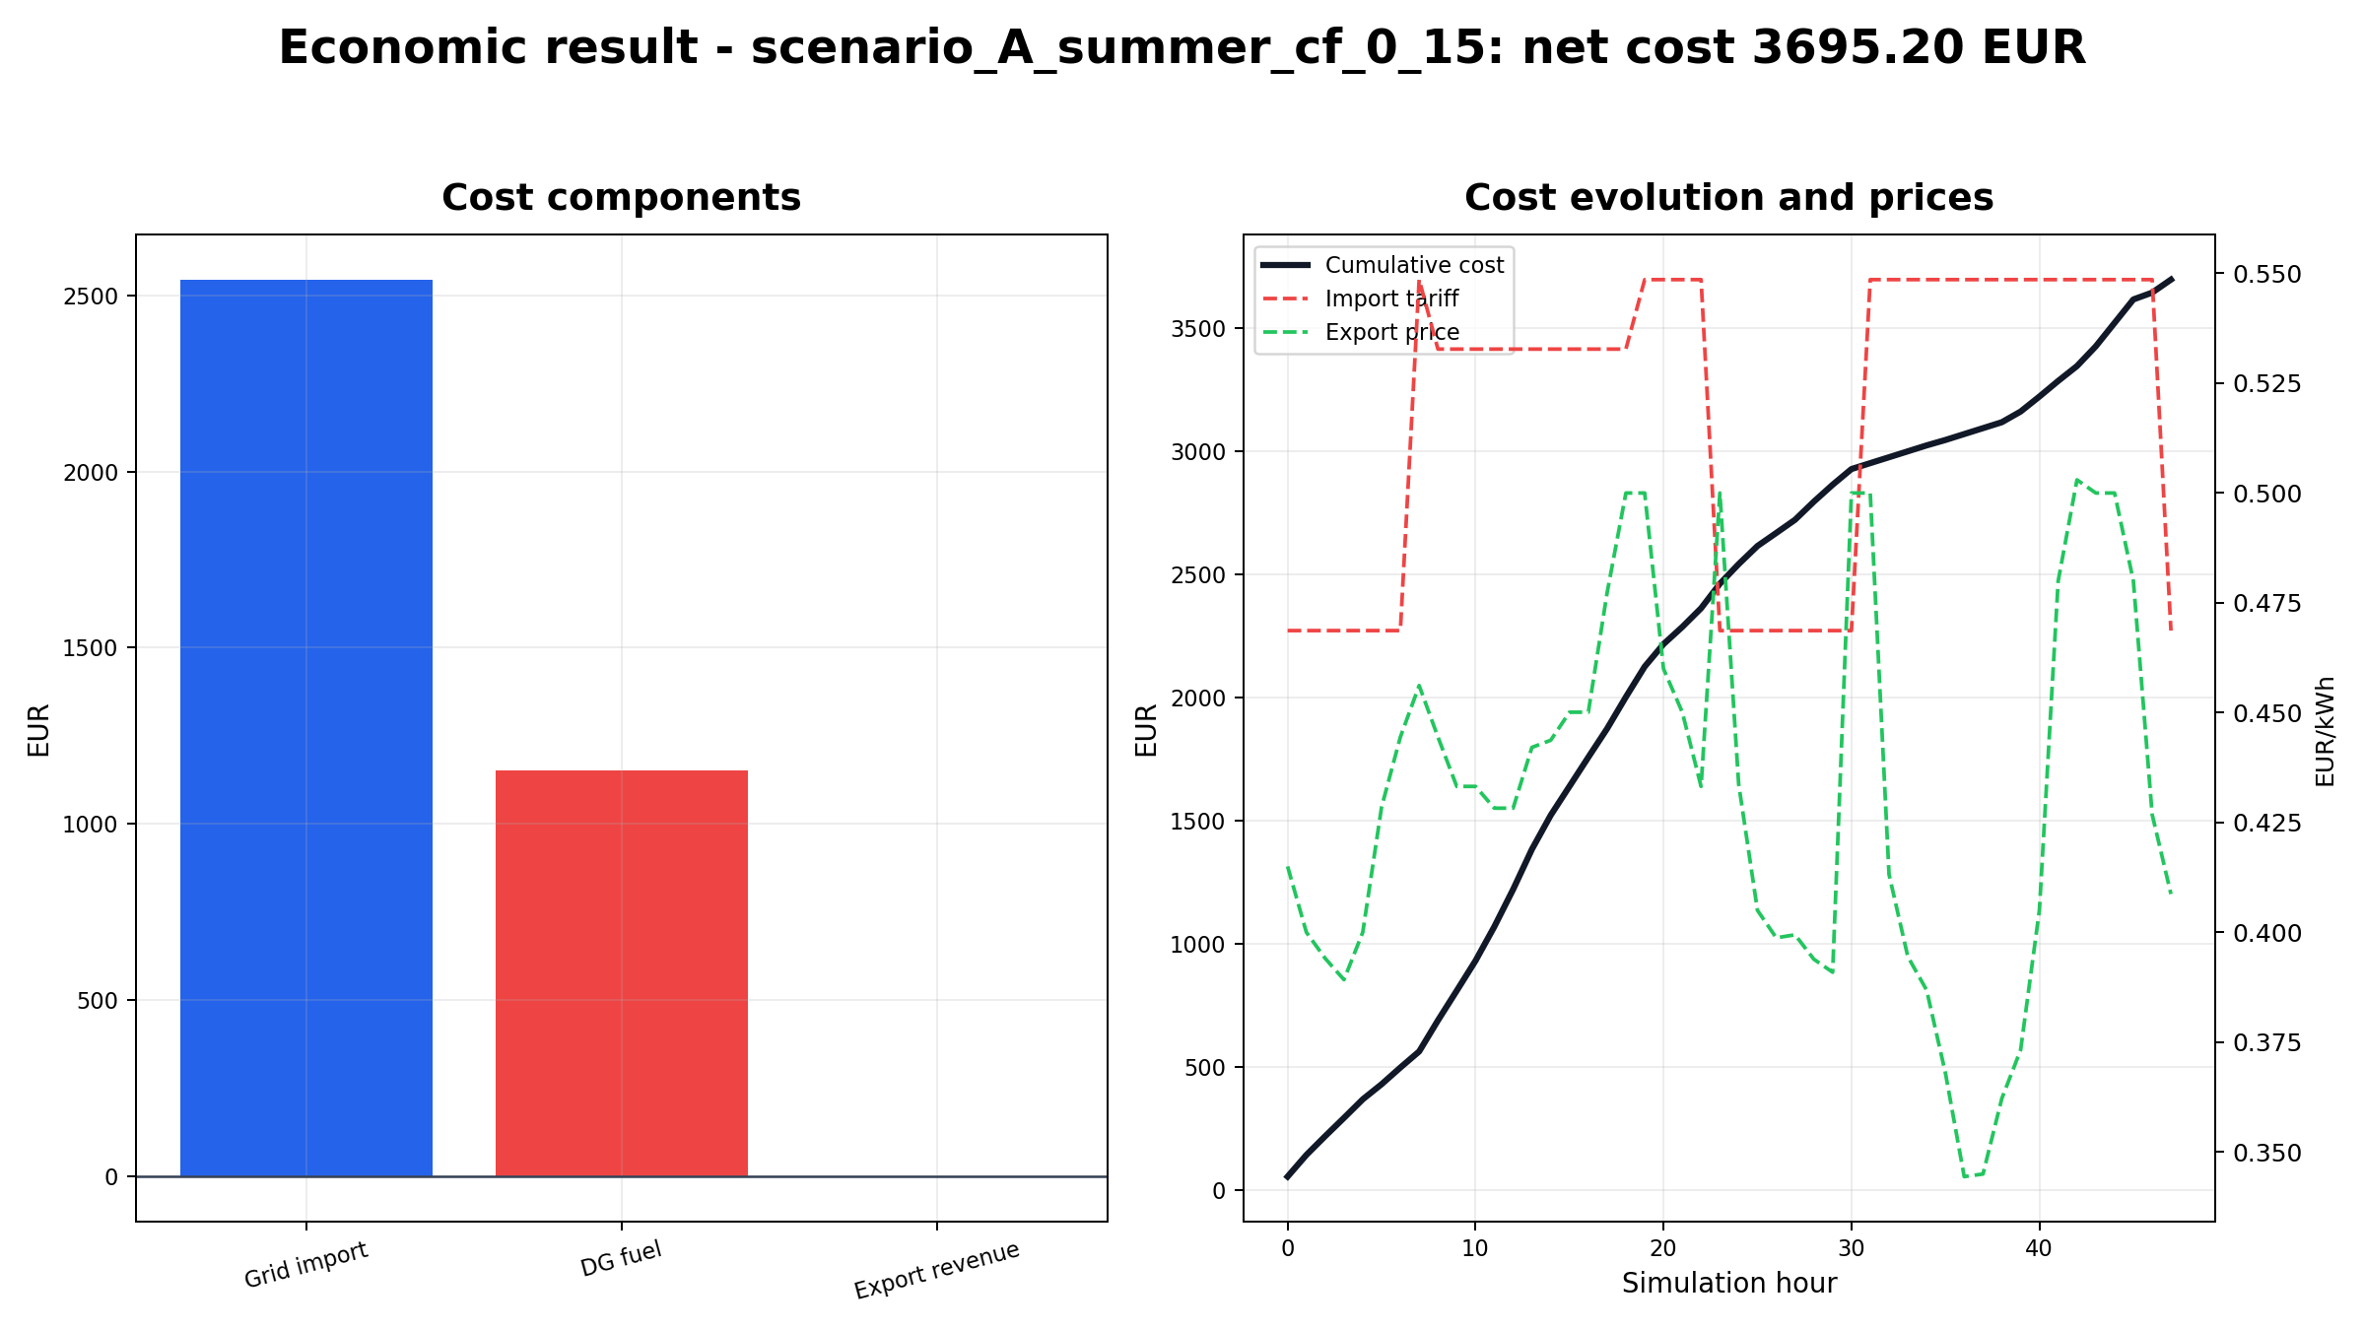
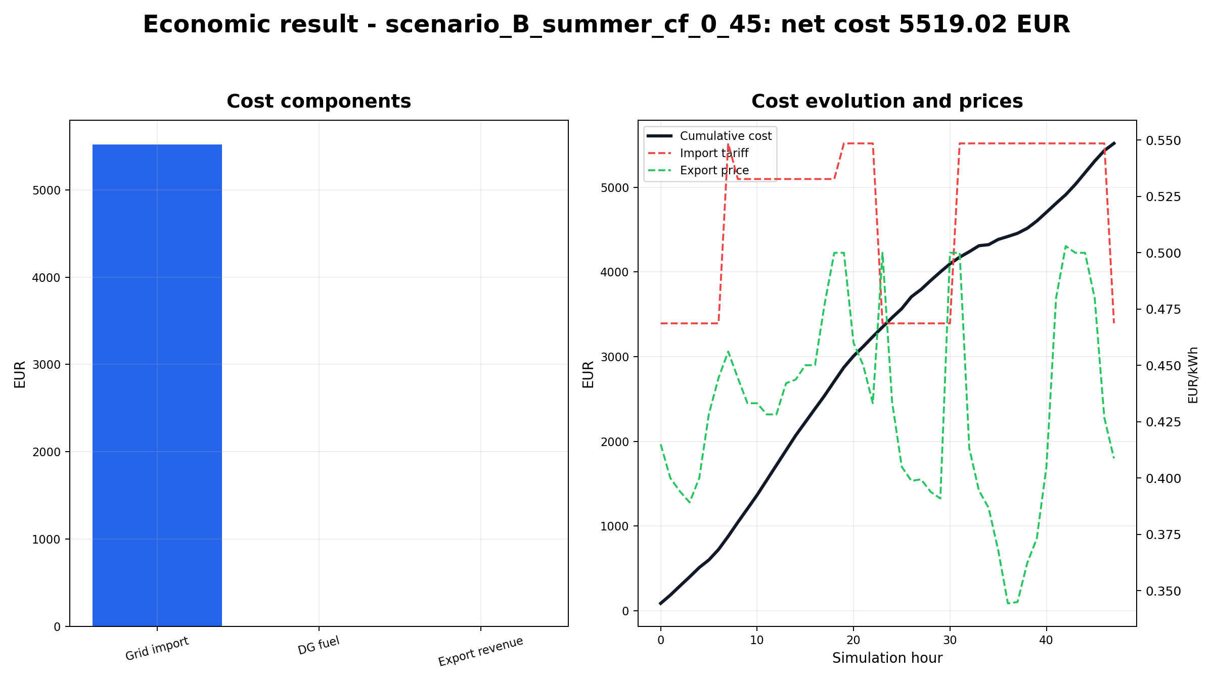
Risultato economico
Il costo è dominato da rete e combustibile del DG
Costo netto = costo import + costo fuel DG − ricavi export + penalità
Notes:
Il costo totale è composto principalmente da costo di importazione dalla rete e costo combustibile del generatore, mentre l’export produce ricavo. Nel nostro caso l’export è molto limitato, quindi non incide quasi sul risultato economico.

Slide 11
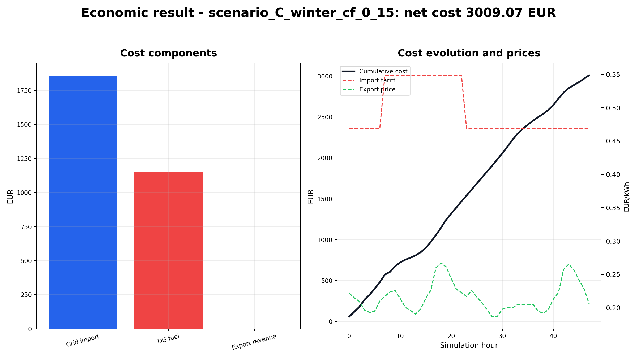

Risultato economico
Il costo è dominato da rete e combustibile del DG
Costo netto = costo import + costo fuel DG − ricavi export + penalità
Notes:
Il costo totale è composto principalmente da costo di importazione dalla rete e costo combustibile del generatore, mentre l’export produce ricavo. Nel nostro caso l’export è molto limitato, quindi non incide quasi sul risultato economico.

Slide 12
KPI finali
Risultati chiave dei quattro scenari
Scenario
Costo [€]
Import [kWh]
DG [kWh]
Export
SoC BESS
SoH HSS
PEV
A estate
3695
4930
5760
5,4
0,10
0,50
OK
B estate
5519
10678
0
0
0,10
0,50
OK
C inverno
3009
3774
5760
0
0,10
0,50
OK
D inverno
4709
9532
0
0
0,10
0,50
OK
Tre messaggi chiave
1. Comfort e PEV sono rispettati.
2. Combustibile basso attiva il DG.
3. Combustibile alto sposta la fornitura sulla rete.
Notes:
Questa tabella riassume i KPI. I messaggi principali sono: il modello rispetta comfort e ricarica PEV, il prezzo del combustibile modifica il ruolo del DG e l’MPC produce una strategia dinamica e coerente.

Slide 13
Conclusione
MILP-MPC per coordinare sistemi energetici complessi
Vantaggi riscontrati
Risultati
Sviluppo futuro
Possibilità di combinare molti elementi in un unico modello: il Sistema sceglie strategia ottimale
I risultati mostrano una reattività intrisneca del Sistema agli incentive economici
Estensione del modello a includere incertezze nelle previsioni, degrado degli accumuli o scenari di demand response.
Il progetto dimostra il valore dell’ottimizzazione per coordinare sistemi complessi.
Notes:
In conclusione, il progetto mostra come uno smart district possa essere formulato come MILP e risolto con Pyomo dentro una logica MPC. Il controllore risponde agli incentivi economici: usa il DG quando il combustibile è economico e preferisce la rete quando il combustibile è costoso, mantenendo comfort e target PEV.

